Slide 1


Slide 2


Slide 3

Problema na indústria moveleira ??
Descarte final das sobras de MDF utilizado para produção de móveis.

Slide 4
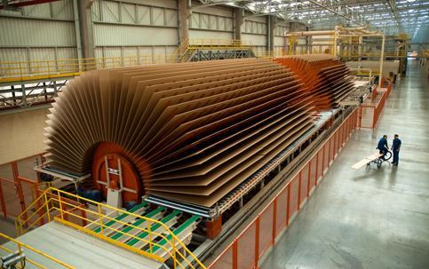
Em 2016 foram produzidos em torno de 6,9 milhões m³ de MDF

Slide 5
Você sabia?
Desse total em média 10% se torna resíduos a partir de seu uso?
E para esse resíduos não a uma maneira correta e ecológica para descarte?
Esse resíduo possui formol em sua composição?
Fontes: (file:///C:/Users/henri/Downloads/pitch%20mondelez%20(1).pdf) (https://siambiental.ucs.br/congresso/getArtigo.php?id=139&ano=_sexto)

Slide 6


Slide 7

Solução:
Descarte correto e reciclagem do MDF em um processo auto sustentável.

Slide 8
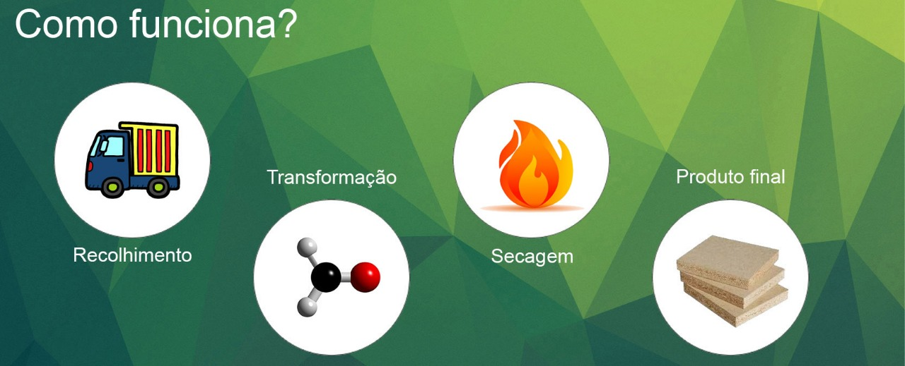

Slide 9


Slide 10

Monetização
É realizada através da coleta ou recebimento desses resíduos e realizando venda final de um novo produto através do processo.

Slide 11

Mercado urbano
Marcenarias
Hotéis
Motéis
Pizzarias

Slide 12
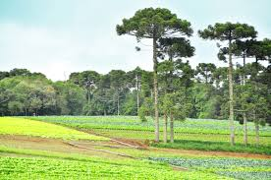
Mercado rural
Cama de aviário
Decompostagem para adubo

Slide 13


Slide 14


